Slide 1

健康饮食
汇报人：侯大勇

Slide 2
汇报提纲
一 项目摘要
二 市场分析及定位
三 产品介绍
四 市场与营销
五 风险管理

Slide 3

一 项目摘要
1.1项目背景
随着消费升级步伐的不断加快，人们在“吃"这个领域也越发精细讲究起来，不仅注意食物的适口性，也开始注意食材的荤素搭配是否合理健康。做好饮食管理成了不少人的追求，于是一款基于健康管理理念的健康饮食APP应运而生。为了帮助用户培养健康的饮食习惯，来提供合适的食谱建议。特别是对于正处减肥阶段的人群，健康饮食APP会智能调整餐单，让用户健康科学的减脂。基于人们对健康的渴求，健康饮食APP具有很大的发展空间!
1.2项目简介
“健康饮食”是一个帮助人们进行合理的饮食搭配平台，本产品借助于移动APP实现。特别是，对于正处减肥阶段的人群，健康饮食APP会调整餐单，让用户健康科学的减脂。基于人们对健康的渴求，健康饮食APP具有很大的发展空间!

Slide 4
汇报提纲
一 项目摘要
二 市场分析及定位
三 产品介绍
四 市场与营销
五 风险管理

Slide 5
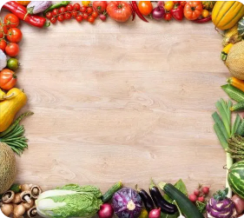
二 市场分析及定位
2.1 竞争环境分析
（1）随时查阅
在如今快节奏的生活中，许多的人因为忙于工作， 可能没有足够的时间学习和了解如何进行合理的饮食搭配，在本平台中，可以十分方便的查找适合自己的饮食搭配。
（2）提供饮食搭配平台
用户在生活中可能难以对某一食材有着合理的搭配，但可以在本平台上很容易的发现每种食材的合理搭配。对于看过并知道这种食材的做法，也可以保存在本平台上。
（3）提供美食分享平台
某些美食爱好家可以通过本平台发布美食做法。
目前为止，已经出现的此类产品大多都是功能很零散的小众平台，缺少一个用户数量较多的具有权威性的大平台。

Slide 6
2.2 竞争对手分析
名称 | 优点 | 缺点
“膳食搭配”实体店 | 线下的实体店，可以面对面了解膳食是如何进行搭配的，可以让顾客有更好的了解。 | 顾客需要自己到指定地点去观看学习。只有线下，导致推广难、不便利、无法实现普遍、成本高。
“食搭配”微信公众号 | 开发成本低，没有实体设施和店铺。 | 该平台有一定的局限性，不能大范围的人了解到，对不常用微信的人来说是十分不方便的。

Slide 7
2.3 市场环境分析
（1）在一些公共场合会有一些人去使用本产品，他们可以在等车或者是等飞机时通过学习相关膳食搭配知识。
（2）因为不方便到实体店，但是却有想了解这方面知识的需要，可以观看本平台的食材做法，非常方便。
（3）有些实体店没有这方面食材的做法，用户可以在本平台发布需求。
（4）用户还可以通过平台找到美食家，本平台正好可以解决这一大部分人的需求。

Slide 8

2.4 产品优势分析
（1）提供方便快捷的膳食搭配做法
本产品提供膳食搭配做法，结合目前的“互联网+”理念，满足了用户的健康饮食生活追求。
（2）让用户回归食材的本质
本产品的提出和推广，可以极大的帮助用户在空余时间用最简单的做法来做出最好的美食。
2.5 产品定位分析
（1）产品目的
利用合理的膳食搭配，避免人们暴饮暴食或不合理饮食的生活，做出最有利于自己的膳食搭配生活。
（2）目标人群
不限人群，目标人群范围很广，任何人都可以享用我们的产品。让更多人爱上膳食搭配的生活。

Slide 9
汇报提纲
一 项目摘要
二 市场分析及定位
三 产品介绍
四 市场与营销
五 风险管理

Slide 10
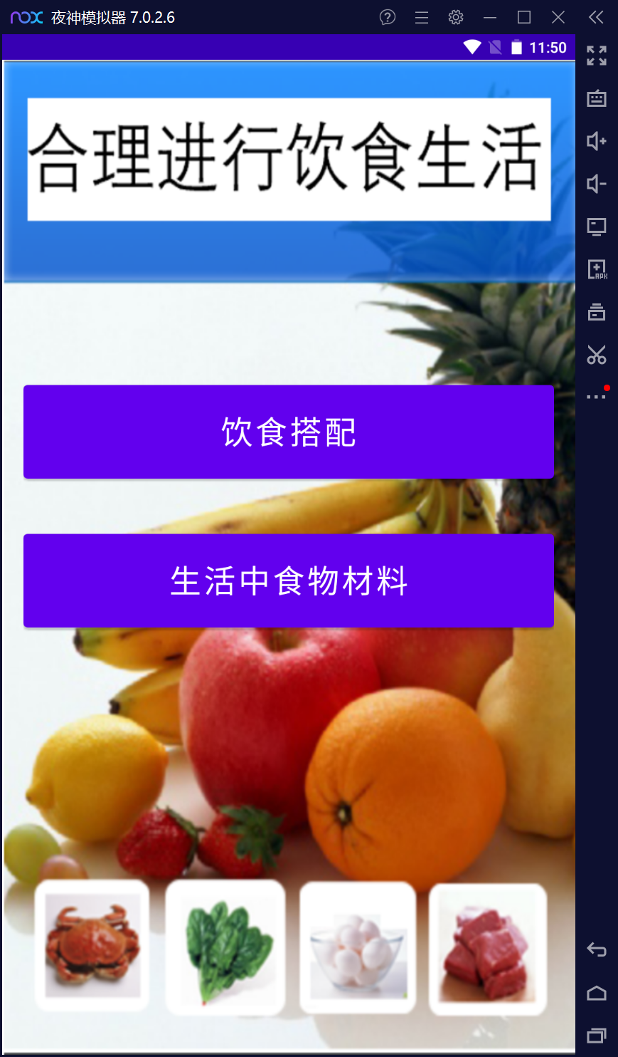
三 产品介绍
3.1 产品功能
（1）随时查阅
在如今快节奏的生活中，许多的人因为忙于工作， 可能没有足够的时间学习和了解如何进行合理的饮食搭配，在本平台中，可以十分方便的查找适合自己的饮食搭配。

Slide 11
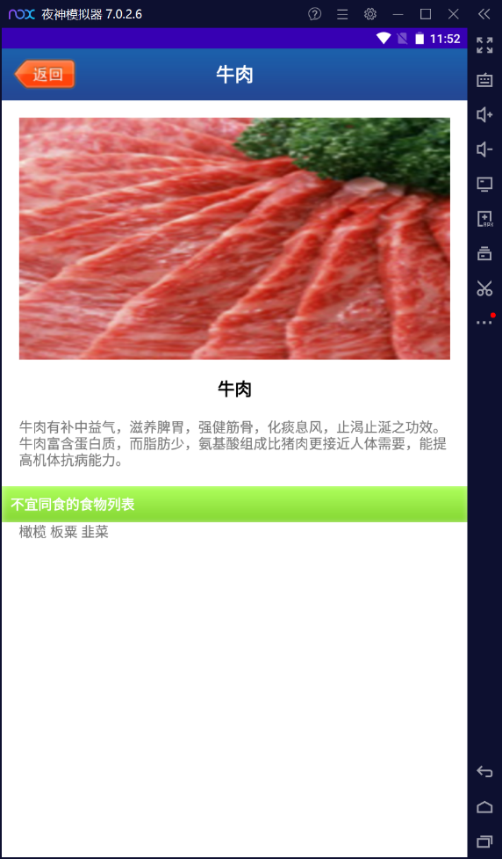
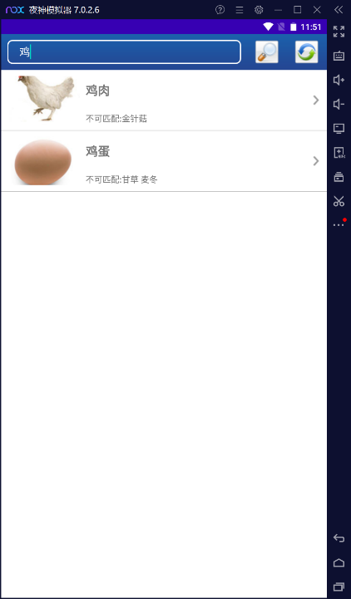
三 产品介绍
3.1 产品功能
（2）提供饮食搭配平台
用户在生活中可能难以对某一食材有着合理的搭配，但可以在本平台上很容易的发现每种食材的合理搭配。对于看过并知道这种食材的做法，也可以保存在本平台上。

Slide 12
3.2 产品特性
本产品为服务性质的平台，为用户提供便捷膳食搭配服务，也为用户提供了膳食应如何进行搭配的信息交流平台。
3.3 发展方向
努力为用户提供最好的体验，发展更完整的功能，提供更加人性化的交互体验。将有关膳食搭配的多个功能一体化，通过本产品就可以完成有关膳食搭配的操作。

Slide 13
汇报提纲
一 项目摘要
二 市场分析及定位
三 产品介绍
四 市场与营销
五 风险管理

Slide 14
四 市场与营销
4.1客户群体
本款产品面向的客户群体为所有人群，主要为餐饮店，家庭主妇等，当客户在买菜的路上或者在下班回家的路上，不知道食材的作用以及不能和哪些一起烹饪时，可以使用本产品，搜索相关的食材，便于处理食材。
（1）线上推广
① 利用微信公众号推送APP的推广信息；
② 在新浪微博、QQ空间、各大论坛等信息交流平台发布文章，介绍并推广本产品；
③ 用户分享APP到用户的朋友圈、QQ空间、新浪微博等，即可通过抽奖获得小礼品；
④ 在各大APP应用商店对本APP进行上线推广；
（2）线下推广
① 在学校、车站、公园、小区等人流量较大的公共场所推广本产品
② 在各大餐饮店上门推广，大型菜市场推广
③ 同时推动菜农以及卖菜，买肉的商人向客户推广产品；

Slide 15
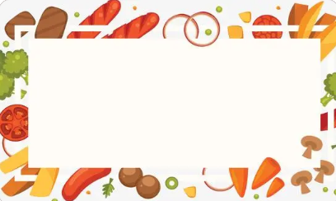
4.2营销策略
（1）接取一些广告，程序免费使用。
本产品因为无法收费，又不想降低用户使用体验以及用户人数。所以说接取一些广告，来赚取费用。但是广告的内容还是要做好审核和把关。
（2）运营成本较低
本产品的运营成本较低，主要成本为线下推广时的费用和产品维护的费用，同时也可以在程序里面设置一些福利活动，以现金红包为奖励，以便增加用户人数。

Slide 16
4.4经营目标
本产品以方便大众为宗旨，主要提倡大家通过增加使用本产品的方式，
本产品不以盈利为目的，所以只收取广告费，来供本产品的运行维护和福利活动的资金。其次，会在盈利中抽取部分资金用于环保项目，如类似“蚂蚁森林”在沙漠戈壁做绿化。

Slide 17
汇报提纲
一 项目摘要
二 市场分析及定位
三 产品介绍
四 市场与营销
五 风险管理

Slide 18
5.1技术风险及对策
(1) 软件技术风险
前后端分离的项目开发经验还不够成熟，虽然已掌握简单的开发技能，但在本次项目的开发中因为经验不足，也会遇到或多或少的问题。解决问题需要花费时间，在进度上有影响项目开发效率的风险。
团队成员具有较高的学习能力，可以通过在网上学习或者向老师求助，及时解决大部分问题。对于暂时不可解决的问题，可以规避。

Slide 19
5.2潜在进入者风险及对策
本产品由于盈利较小，而且对市场的需求量不明确，在初期投入市场过程中，担负着在运行和维护方面的风险。例如用户人数不足，无法接取广告。
本款产品为了推广更多用户，采用了更加亲民的现金红包，以薄利多销的模式运行，如果想要保证不亏损，就需要严格控制成本，APP的技术需要不断优化以减少成本并增加更多的内容。

Slide 20
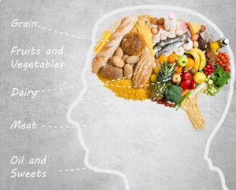
（1）团队名称：狸猫CC队
（2）团队人数：3人
（3）团队准则：团队至上，互信互助；
（4）团队特点：彼此之间默契较高，有很强的凝聚力；学习能力较强，可以高效完成任务

Slide 21

队员姓名 | 队内身份 | 主要任务
侯大勇 | 产品经理（队长）文档撰写前端工程师 | 1、规划项目进程2、组织会议、分配任务3、参与文档拟写
李佳奇 | 前端工程师算法工程师数据库设计 | 1、负责后端的开发2、负责算法学习、设计及开发3、数据库设计
张耀中 | 后端工程师UI设计+原型文档撰写 | 1、负责前端的开发2、参与APP的 UI 设计3、负责后端的开发4、参与文档拟写

Slide 22
汇报完毕
请老师批评指正

